Slide 1
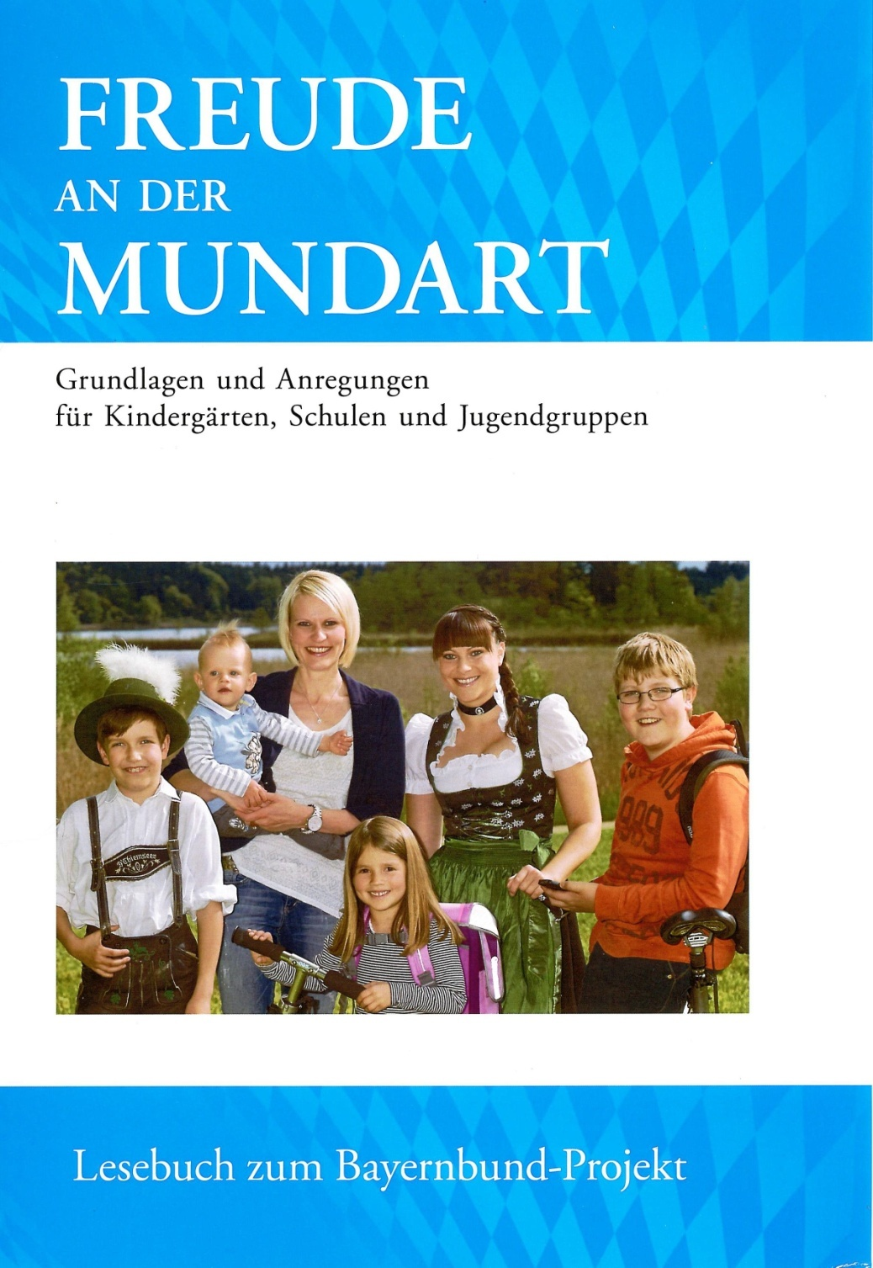
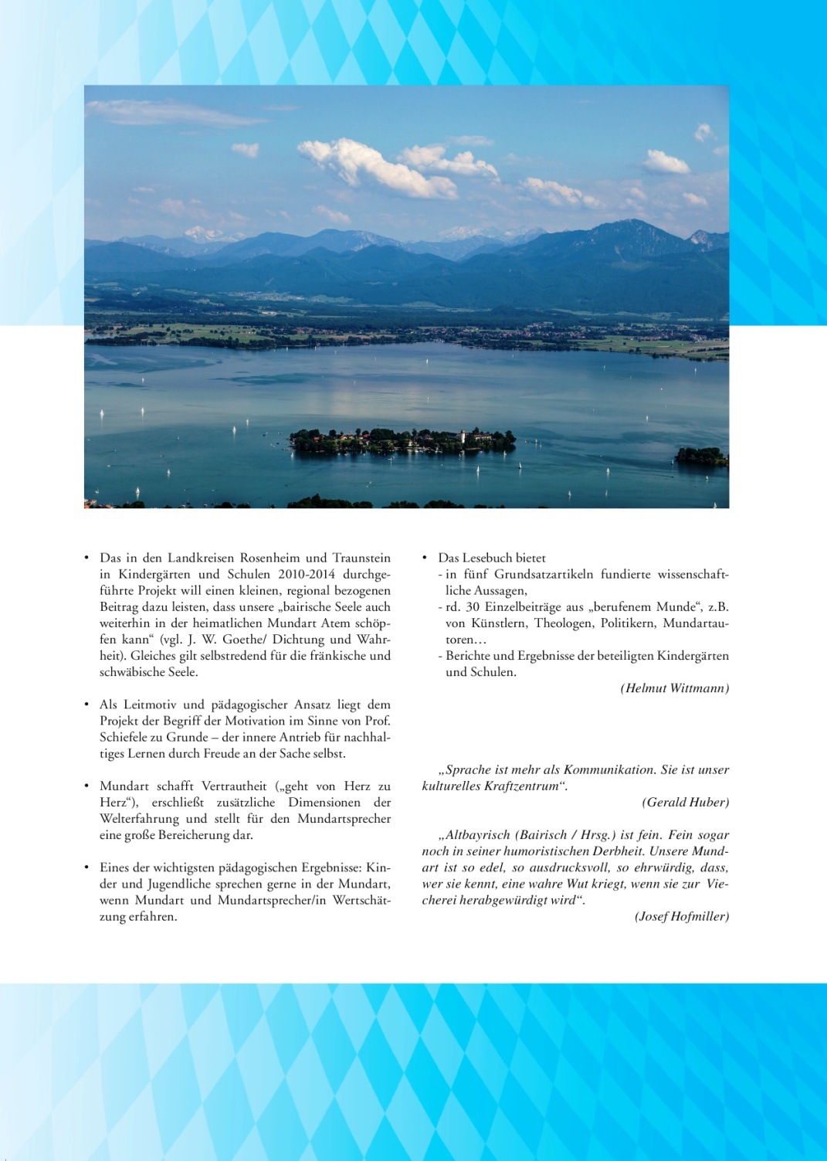

Slide 2
Projekt
„Freude an der Mundart wecken und verstärken“
Das Projekt will einen regional bezogenen Beitrag leisten, dass unsere „bairische Seele auch weiterhin in der heimatlichen Mundart Atem schöpfen kann“ (Goethe).
Gleiches gilt selbstredend für die fränkische und schwäbische Seele.
Ziele:
Sprech- und Sprachschatz der Mundart erlebbar machen
Anregungen aus der Praxis für die Praxis
Beitrag zur Umsetzung von Art. 131, Abs. 3 Bayerische Verfassung:
„…in der Liebe zur bayerischen Heimat erziehen.“

Slide 3
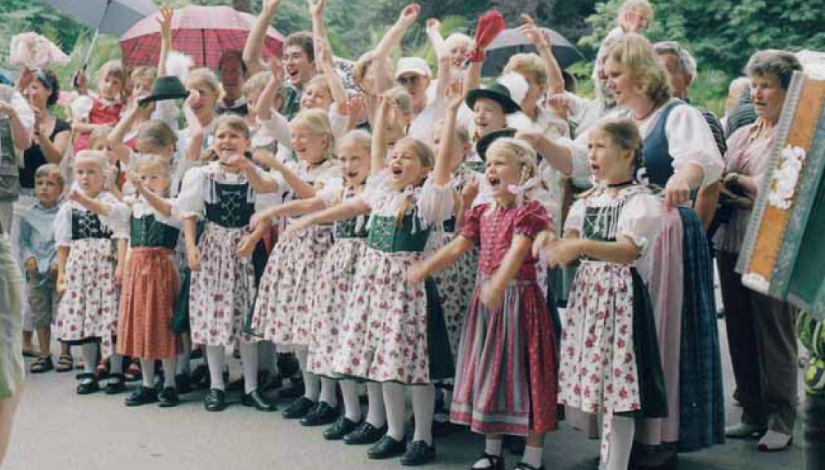
Projektmethodik
Freiwilligkeit der Teilnahme
Pädagogischer Ansatz: Motivation - Freude
Bildungseinrichtungen übergreifend
Gegenseitiger Erfahrungsaustausch
Auf amtlichen Verordnungen aufbauend
Freie Entfaltung und Umsetzung, keine Einengung durch Vorgaben von „oben“ und „außen“
Laufende Dokumentation der Aktivitäten

Slide 4
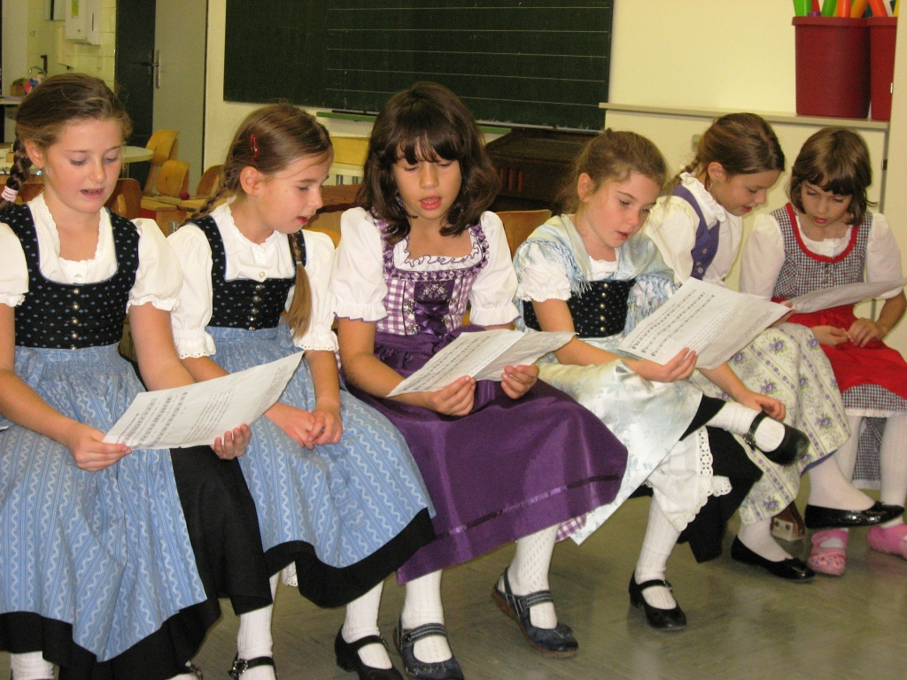
Projektergebnisse (1)
Wertschätzung gegenüber Mundart und Mundartsprechern durch Eltern und Pädagogen
Wertvoller Rahmen: Erziehungs- und Bildungsplan (BEP) und Lehrpläne aller Schularten
Entfaltung in Spiel und gezielter Unterweisung (Kindergarten) sowie im Unterricht, außerunterrichtlich und außerschulisch (Schule)
Kindergarten- und Schuljahr / Brauchtum

Slide 5
Projektergebnisse (2)
Wichtig: Positive Einstellung von Kindergartenleitung und Träger sowie Schulleitung und Schulaufsicht
Bereicherung im Sinne verbesserter Atmosphäre, Freude und
Wir-Gefühl an allen Einrichtungen von Eltern, Schülern und Lehrern bestätigt
Besonders hilfreich: Zusammenarbeit mit örtlichen Vereinen: Trachten, Brauchtum, Musik, Mundartförderung, Kirchen, Kunstschaffenden, Volksmusikarchiv Bezirk Oberbayern
Besonders förderlich: Einbeziehung der Kindergarten- und Schulaufsicht von Anfang an

Slide 6
Aus der praktischen Arbeit
Kindergarten:
Auftrag im BEP Sprache ist ein Stück Heimat; Entwicklung von Sprache und kultureller Identität gehören zusammen; Wertschätzung der Familie findet im Umgang mit Dialekt besonderen Ausdruck; Dialekte nicht nur respektieren, sondern aktiv in die pädagogische Arbeit einbeziehen.
Hier setzt das Projekt an: Kinder müssen von Erzieherinnen und Kinderpflegerinnen eine positive Wertschätzung ihrer Mundart erfahren, damit sie sich ihre bairische Mundart sprechen „trauen“. (Frasdorf)

Slide 7

Grundschule
„…die Mundarten der Schülerinnen und Schüler werden als Bereicherung gesehen. Sie geben den Impuls für einen freudvollen und aufgeschlossenen Zugang zu Sprache und Literatur und unterstützen die Wertschätzung kultureller Vielfalt.“
„Hohe Bedeutung kommt … der Mundart zu, in der die Schülerinnen und Schüler sich nuancenreich und differenziert ausdrücken.“

Slide 8
Grundschule
Lehrplan:
Vielfältige Möglichkeiten für Mundart im Unterricht:
  Erzählen in Mundart
  Lesen und Vortragen von Gedichten und anderen Texten
  Verfassen eigener Texte - auch in Verbindung mit Musik
  Lesungen durch Autoren
  Erarbeiten und Aufführen bairischer Sketche, Theaterstücke, Spiele

Slide 9
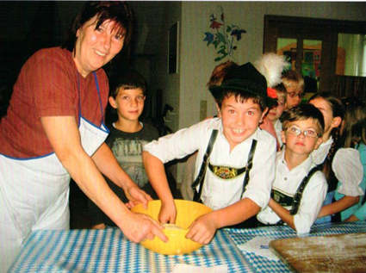
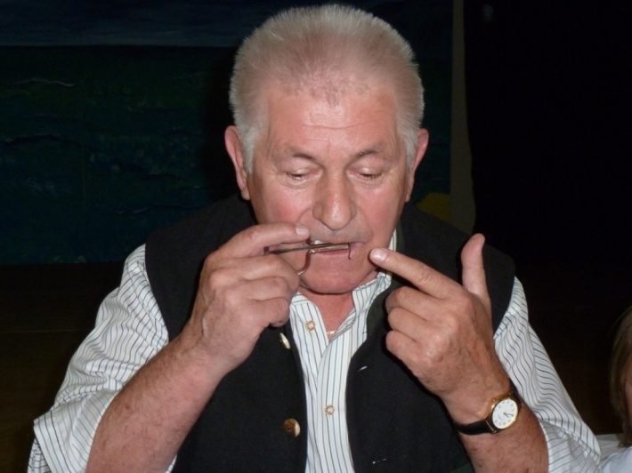
Grundschule
Bairisch durch das Schuljahr
  im Unterricht (Deutsch, Musik, HSU)
  am Jahreskreis orientiert
  Feste und Feiern
Eltern als Partner
Außerschulische Partner
Fazit:
Lehrer/Eltern: Positive Schulentwicklung durch Freude an der Mundart
Elternhaus, Kindergarten und Grundschule als besonders prägende Phasen hinsichtlich Mundart (Einstellungen)

Slide 10
Grundschule
Bairisch durch das Schuljahr
  im Unterricht (Deutsch, Musik, HSU)
  am Jahreskreis orientiert
  Feste und Feiern
Eltern als Partner
Außerschulische Partner
Fazit:
Lehrer/Eltern: Positive Schulentwicklung durch Freude an der Mundart
Elternhaus, Kindergarten und Grundschule als besonders prägende Phasen hinsichtlich Mundart (Einstellungen)

Slide 11
Mittelschule
Lehrplan:
Mittelschule als Kulturträger
Besonderer Wert der Mundart für eigene Identität
Möglichkeiten der Umsetzung in vielen Fächern
Bairisch durch das Schuljahr (Sprache und Brauchtum)
Besondere Veranstaltungen wie Bairischer Tag, z.B.
Dekoration
Bairische Sketche
Bairische Lieder
Gstanzlkurs
Jodelkurs
Schafkopfrennats
Bayerische Spiele
Schuhplattl- und Dirndldrahkurs
Projektwoche: „Boarisch g´redt, g´sunga und g´spuit“

Slide 12
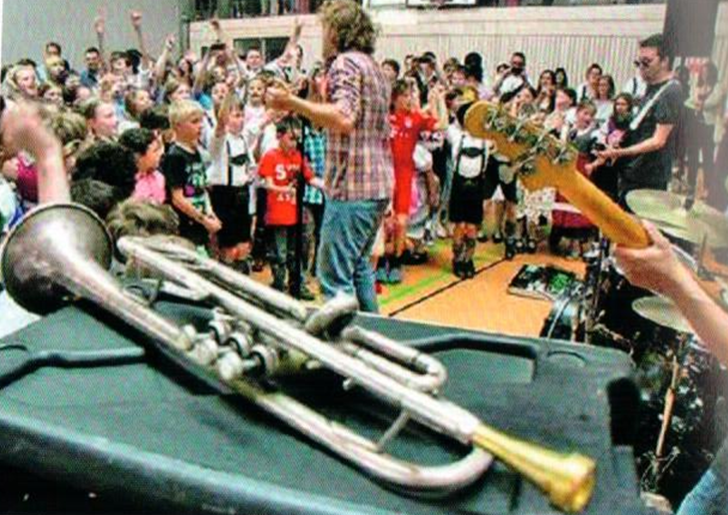
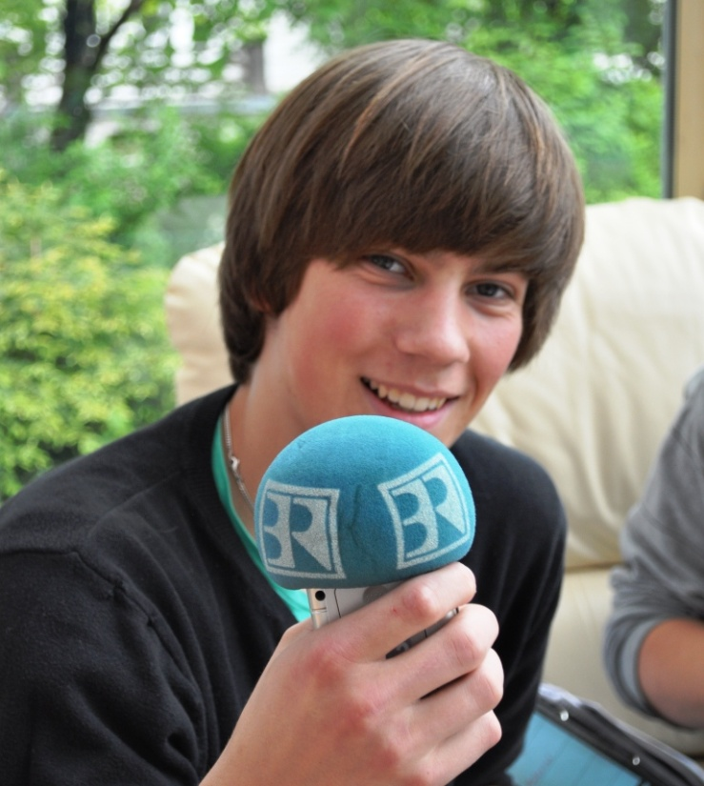
Mittelschule
Einzelprojekte
Film „Tom und Hacke“ (Obing)
Stefan Dettl (Chieming)
Erstellen von „Audioguides“
für den Tourismus (Prien)

Slide 13
Realschule
Lehrplan:
Eigenwert der Mundart und Möglichkeiten ihrer Verwendung (D)
Mundartlieder, traditionelle Volkstänze (Mu)
Besondere Veranstaltungen:
„Den Paraplü schick´ma redua“
oder
„Was haben Französisch und Bairisch gemein?“

Slide 14
„Was haben Französisch und Bairisch gemein?“
blamian | blamer (tadeln) | bloßstellen
Blessua | la blessure | Verletzung
Bodschamperl | le pot de chambre | Nachttopf
bressian | se presser | Eilen
dischgrian | discuter | erörtern
Paraplü | le paraplui | Regernschirm
redua | de retour | zurück
Schandarm | le gendarme | Wachtmeister
Trottoar | le trottoir | Bürgersteig, Gehsteig
wisawi | le vis-á-vis | das Gegenüber

Slide 15
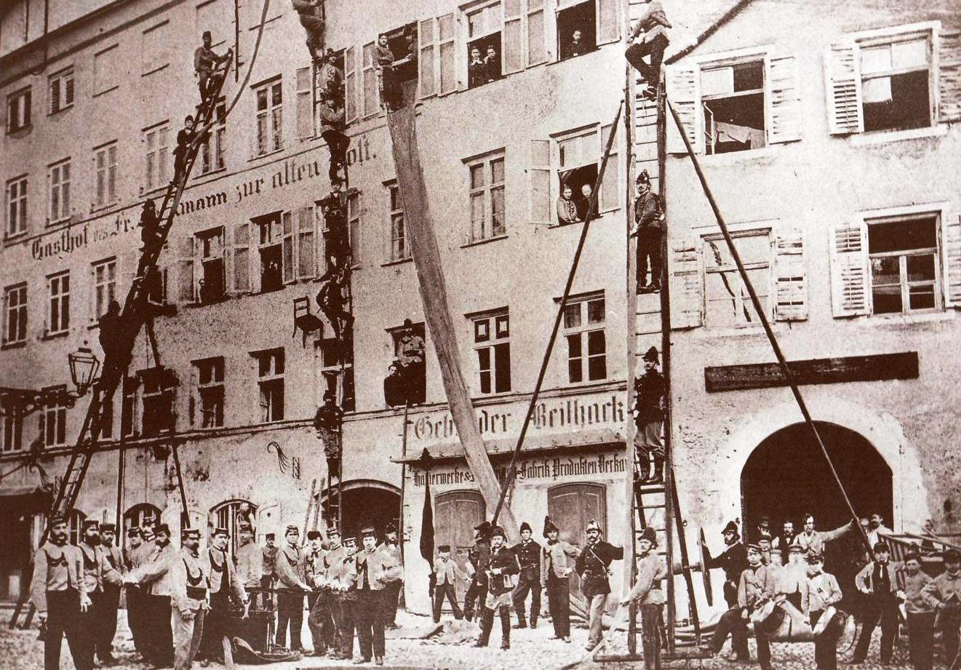
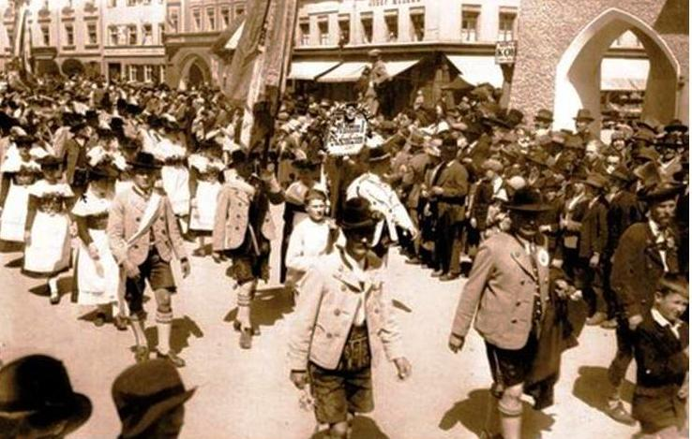

Realschule
Projektwoche „Bayern“ mit Themen wie:
Brauchtum und Vereine in Rosenheim
Fazit: - Heimatbewusstsein und Weltoffenheit ergänzen sich
- Stärkung des Bezugs zur Heimatregion und zur Mundart
- Kollegium wünscht Fortführung

Slide 16
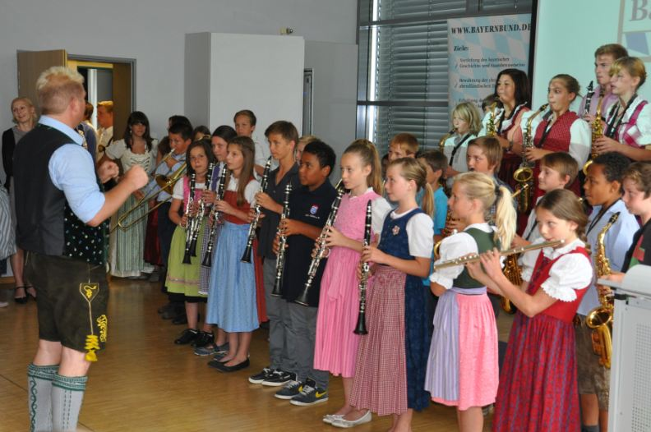
Gymnasium
Lehrplan:
Selbstverständnis von D gründet in der Sprache, die Menschsein ausmacht
Untersuchen der Merkmale und Leistungen von Mundart (D8)
Wertschätzen eigener und fremder Musiktraditionen (Mu9)
Mundart im Musikunterricht:
Lied – Musik – Volkstanz
Besonderheit: Bayer. Bläserklasse

Slide 17
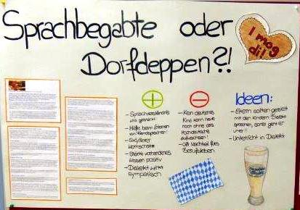
Gymnasium
Internationaler Tag der Muttersprache
„Dialekt bedeutet miteinander reden. Dass es keine Dorfdeppen sind, die den bairischen Dialekt sprechen, wurde schon längst durch Statistiken bewiesen…“ (Bericht einer Schülerin)

Slide 18
Gymnasium
W-Seminar Leitfach Deutsch
Seminararbeit „Dialektförderung zur allgemeinen Sprachförderung“
Auszug: „…bloßes Traditionswächtertum und der Wunsch etwas lebendig zu erhalten, schließen sich aus… Dialekt kann man nicht ausstopfen und ins Museum stellen…“
Fazit: Vielfältige Möglichkeiten am Gymnasium, Freude an der Mundart zu fördern: in (fast) allen Fächern und allen Jahrgangsstufen

Slide 19
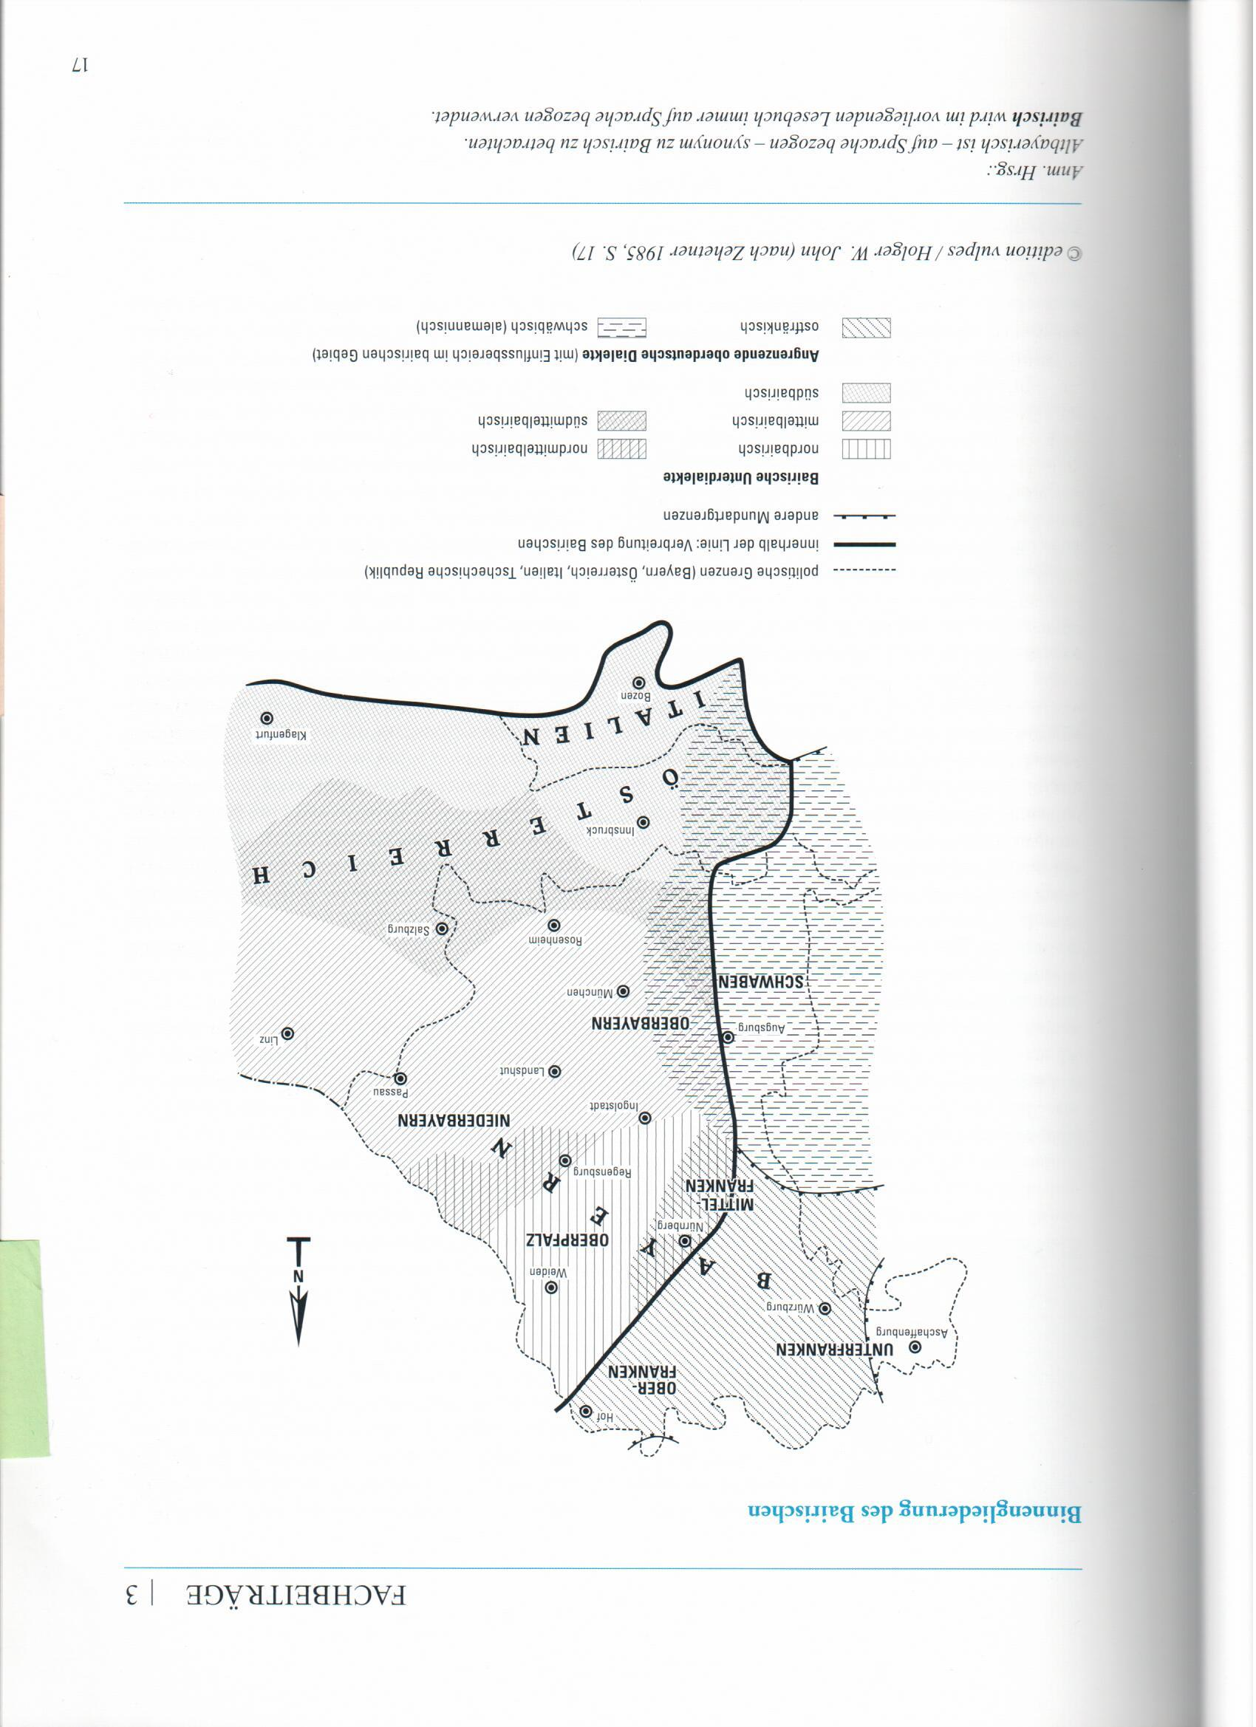
Das Lesebuch bietet noch mehr
5 Grundsatzartikel
Prof. Ludwig Zehetner
Binnengliederung des Bairischen

Slide 20
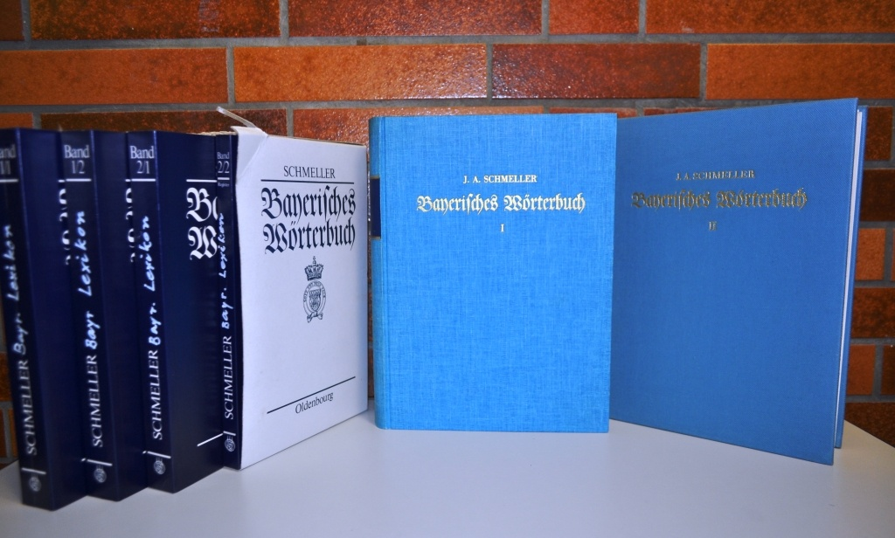
Prof. Anthony Rowley
Bairisch: Dialekte Altbayerns
Bayerisch: Geographisches, politisches Bayern
Johann Andreas Schmeller (1785–1852)
Blick in die Zukunft: „Mundarten auf dem Rückzug – Was entsteht, kann sehr bairisch klingen. Entwicklung kaum aufzuhalten, Sprache Spiegel der Gesellschaft.“

Slide 21
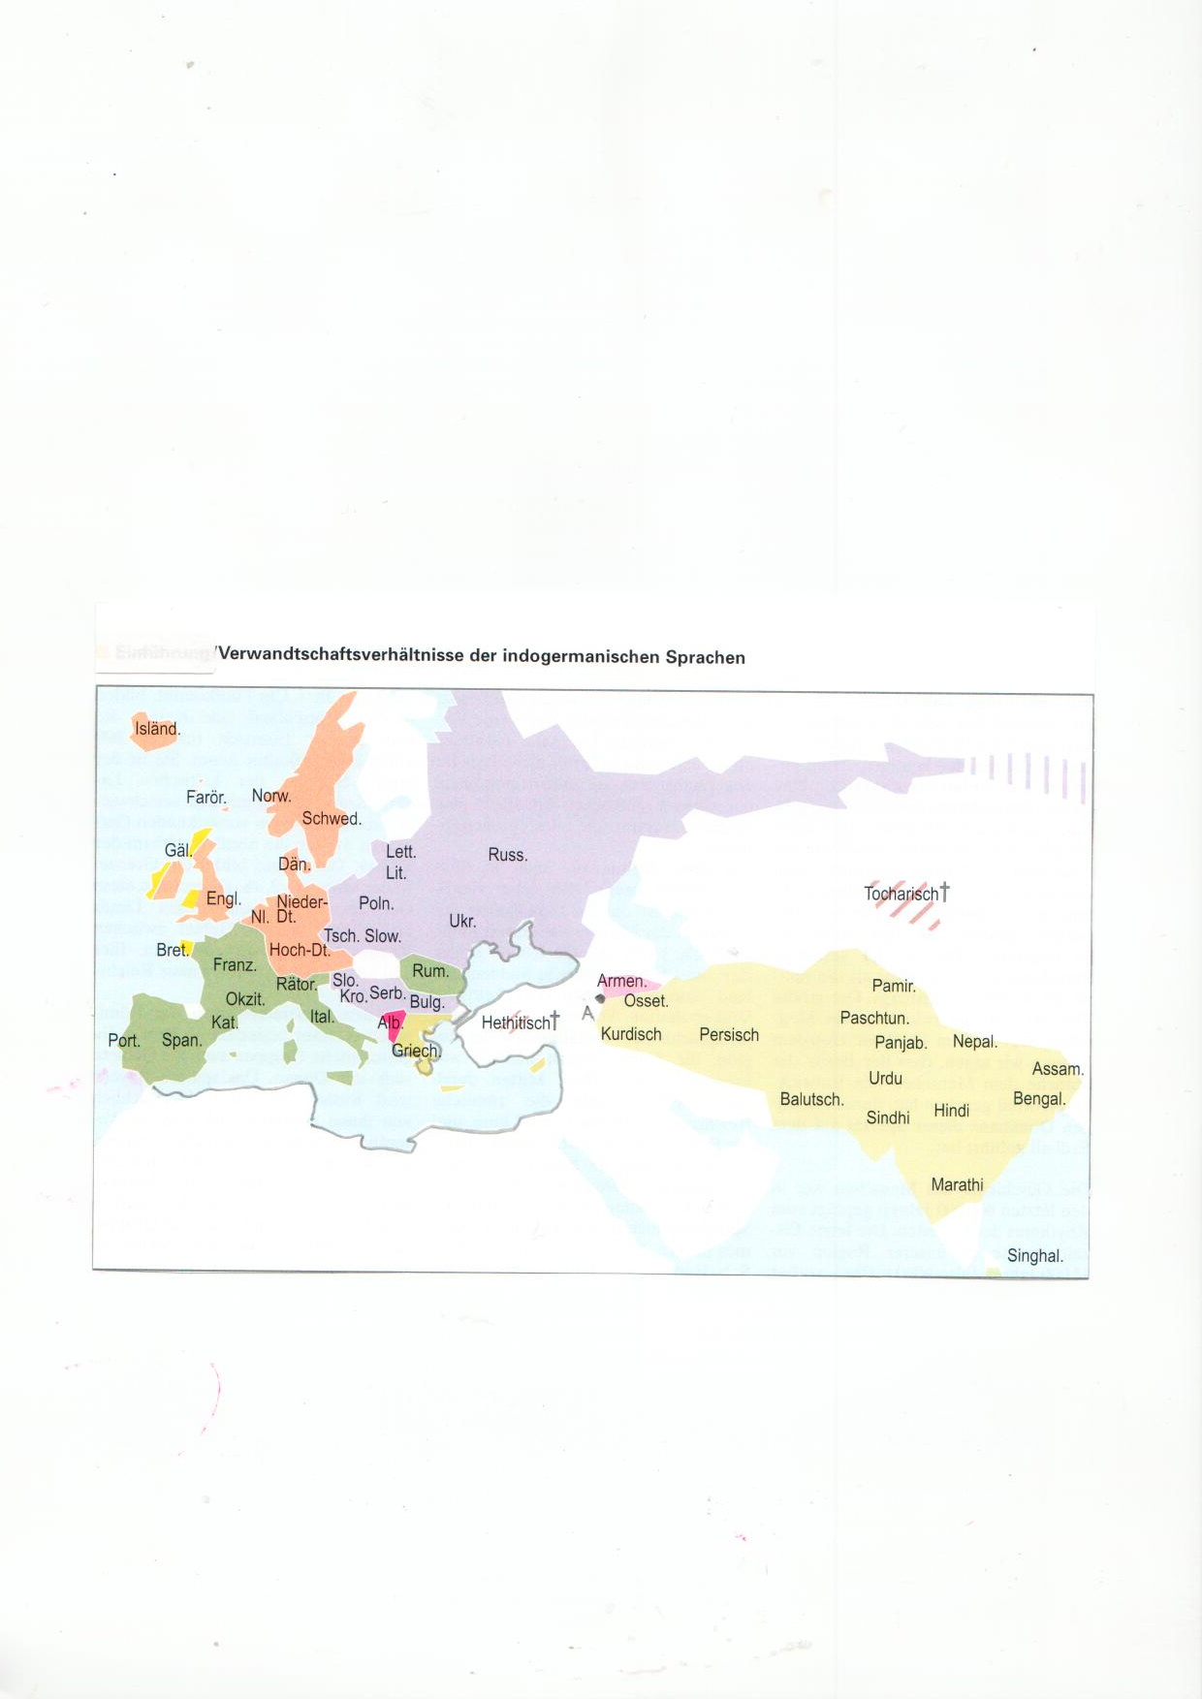
Bairisch als Teil der indogermanischen Sprachenfamilie

Slide 22
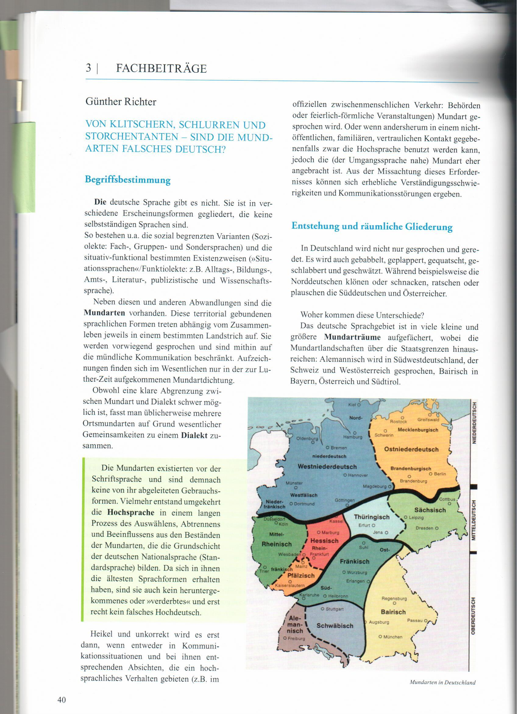
Mundarten in Deutschland
nach G. Richter

Slide 23
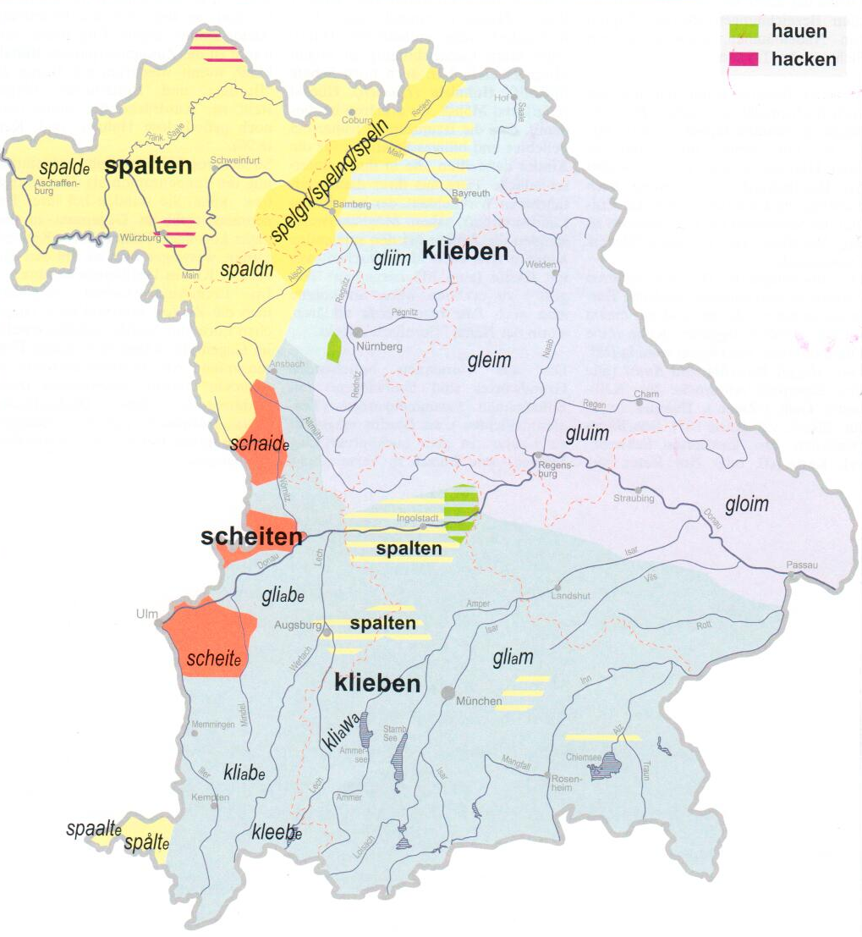
Mundarten in Bayern

Slide 24
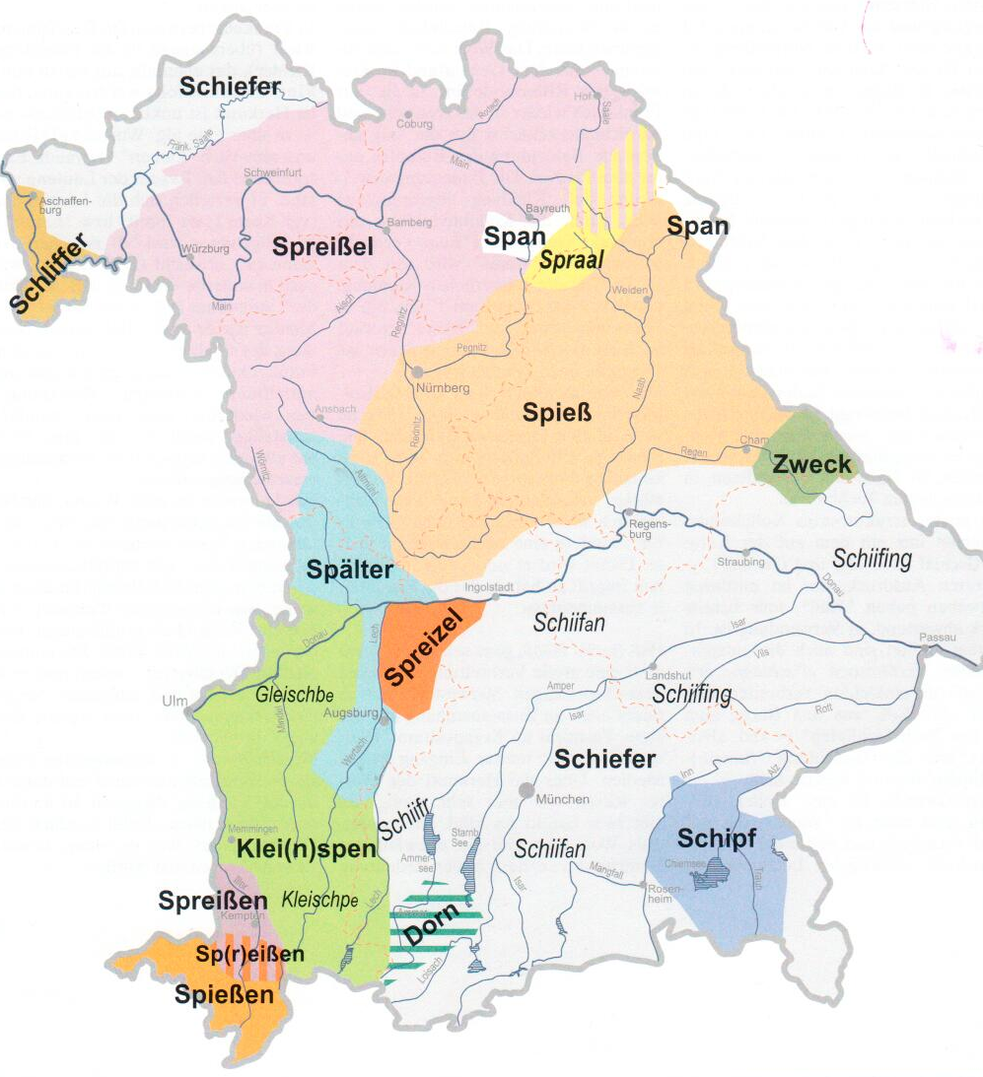
Mundarten in Bayern

Slide 25
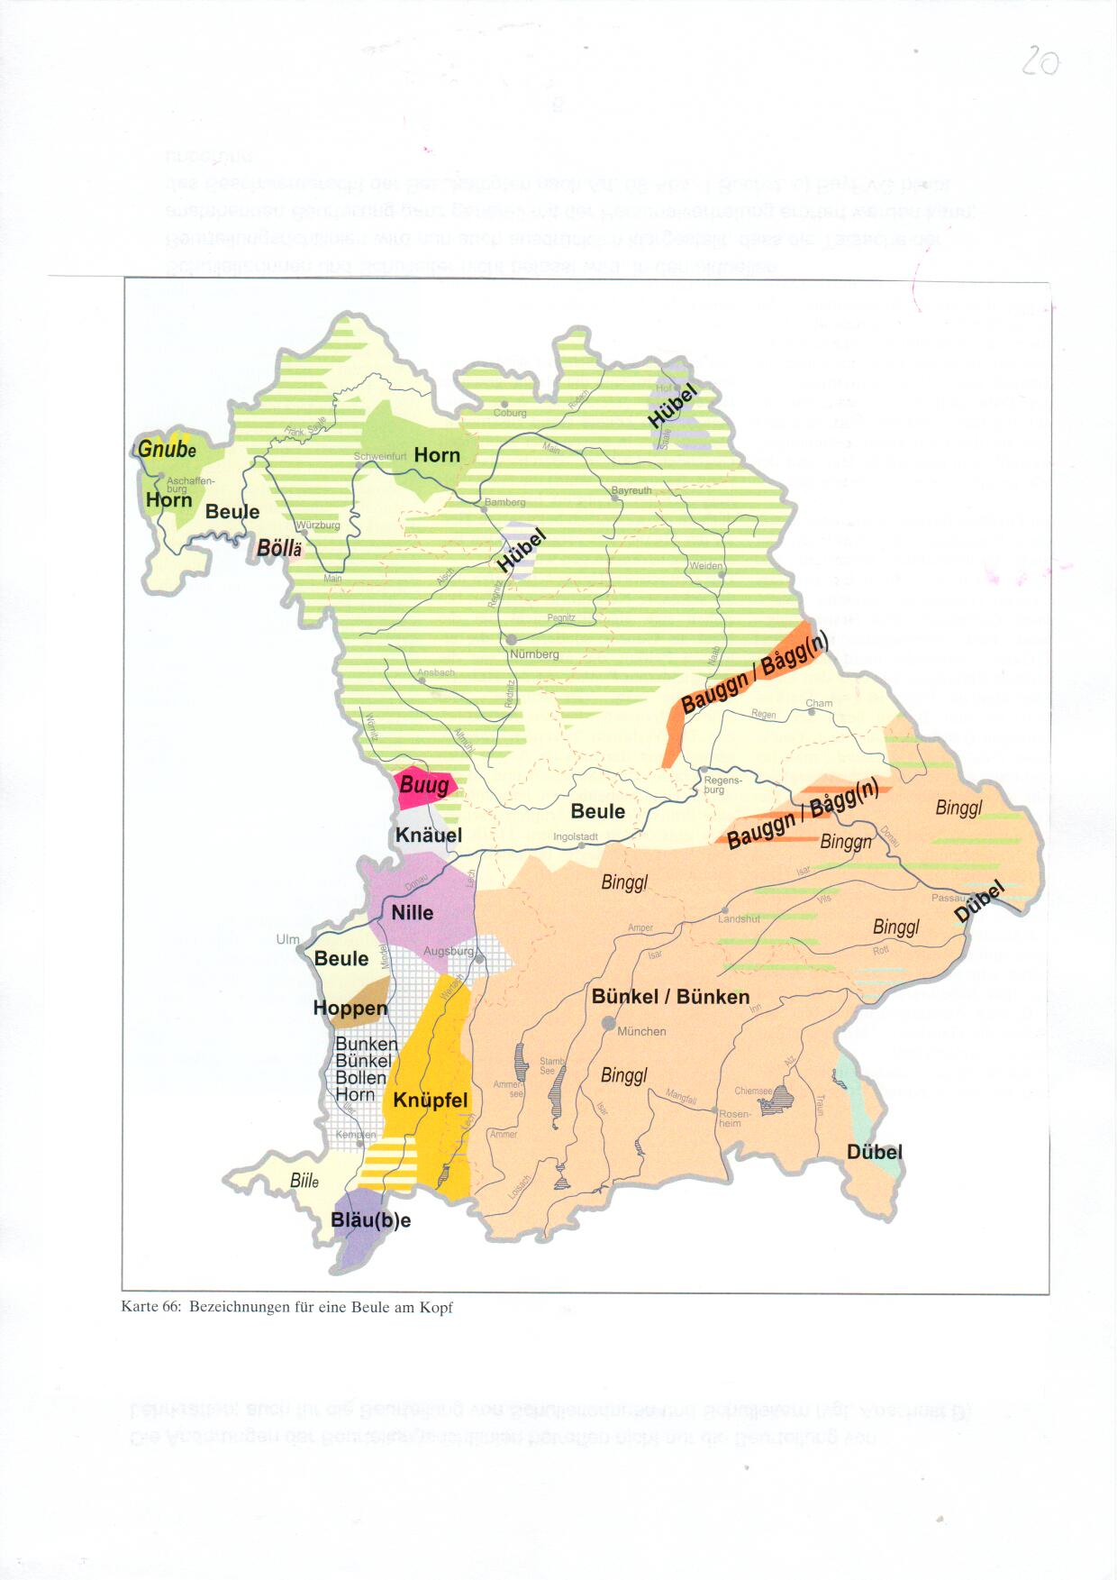
Mundarten in Bayern

Slide 26
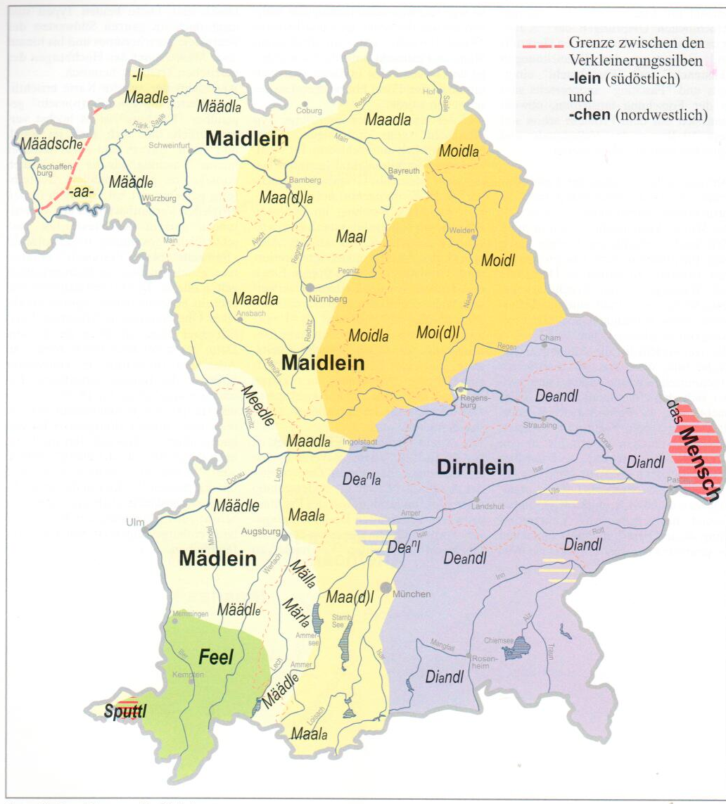
Mundarten in Bayern

Slide 27
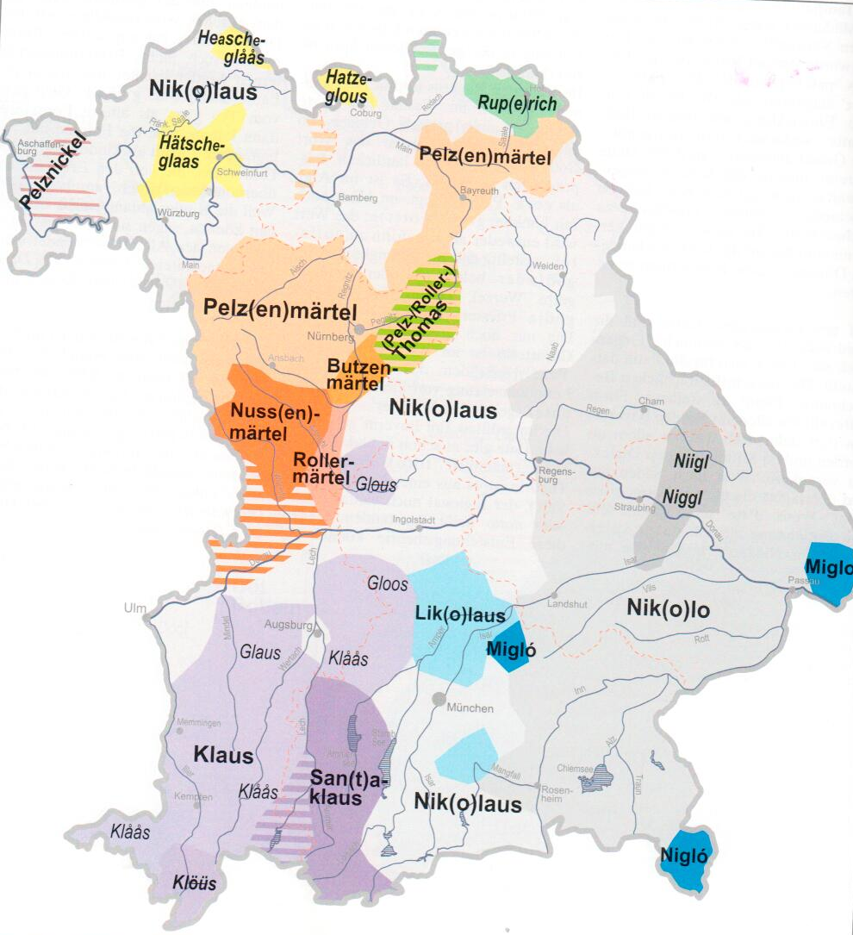
Mundarten in Bayern

Slide 28
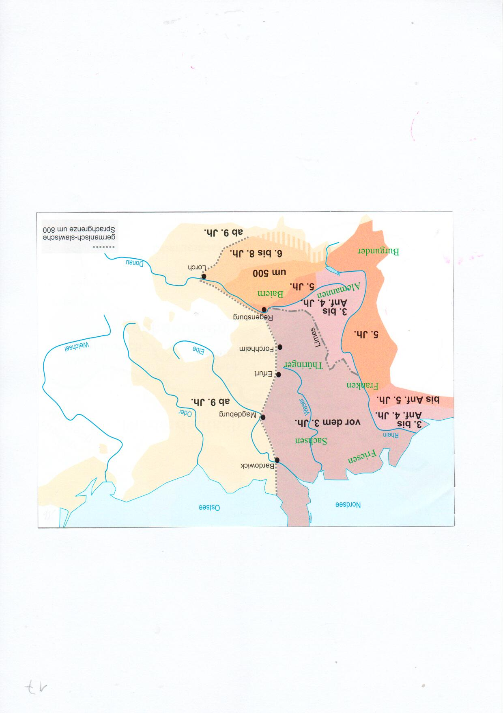
Erste bairische Sprachäußerungen

Slide 29

Prof. Reinhard Wittmann
Glanz und Gefährdung unserer Mundart
Ansehnliche Wurzeln: Gotisch (Dult, Maut, Pfoad), Griechisch
Bajuwaren sprachlich erstmals bei lat. Autoren erwähnt:
Gote Jordanes ( 552): Baibari
Fortunatus ( um 600): Baijovarius
Kleine Zeitreise durch über 1000 Jahre bairischer Literatur (I)
Abrogans (Freising 770), Wessobrunner Gebet (um 814)
Tegernsee, Benediktbeuern, Neidhart v. Reuental, Nibelungen…
(Irta, Pfinsta), Römisch (Gred, ankenten, aper, Bua/puer, wiah/via)

Slide 30
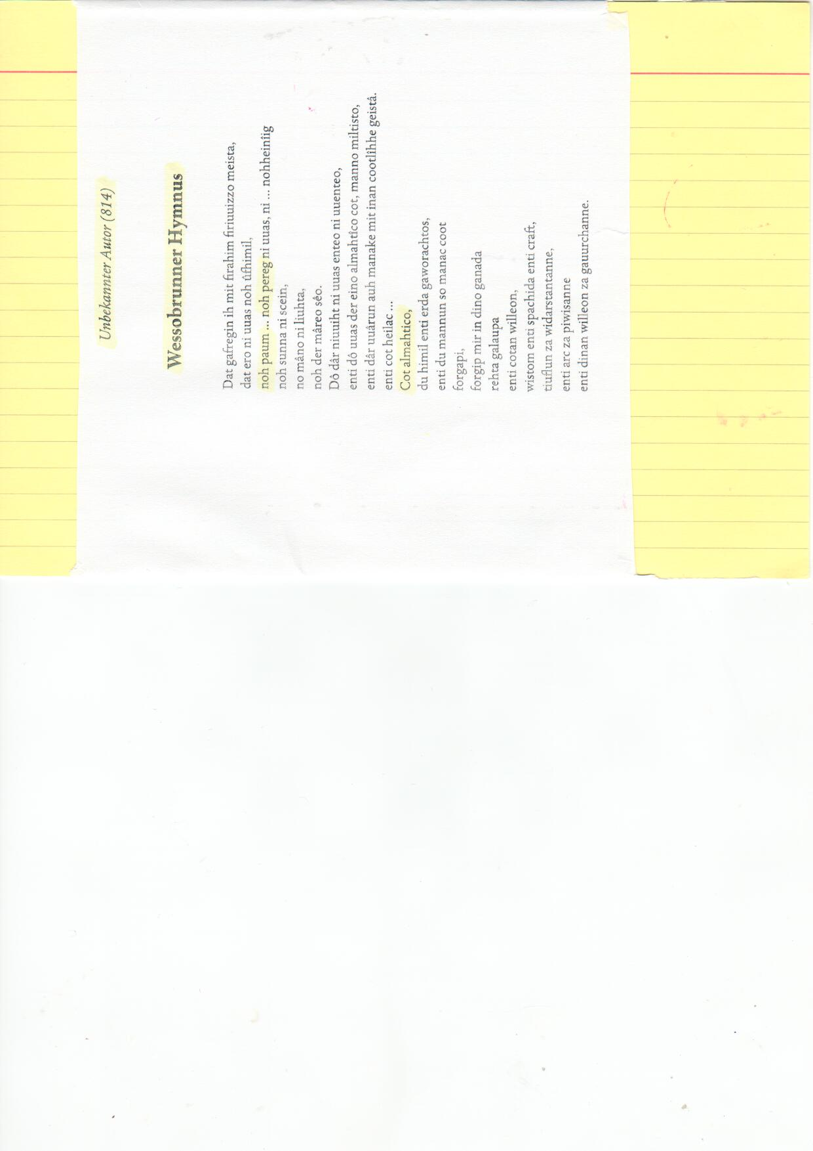
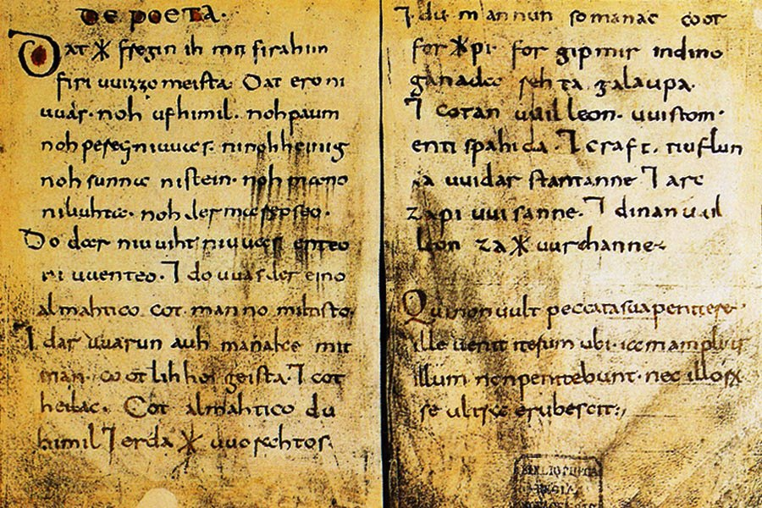

Slide 31
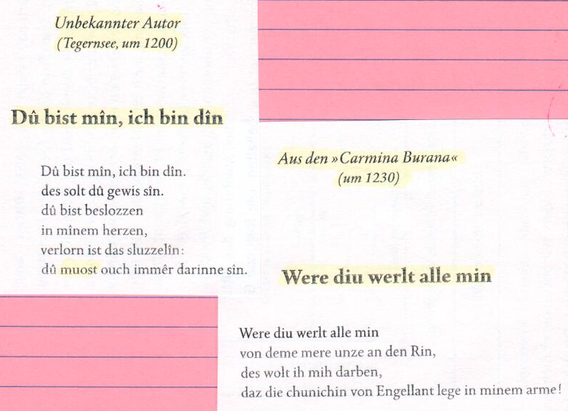

Slide 32
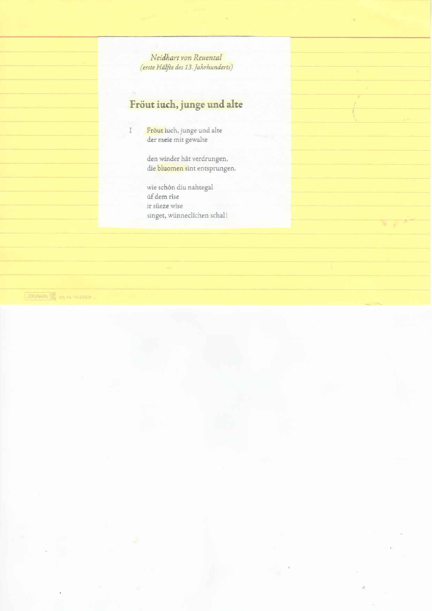

Slide 33
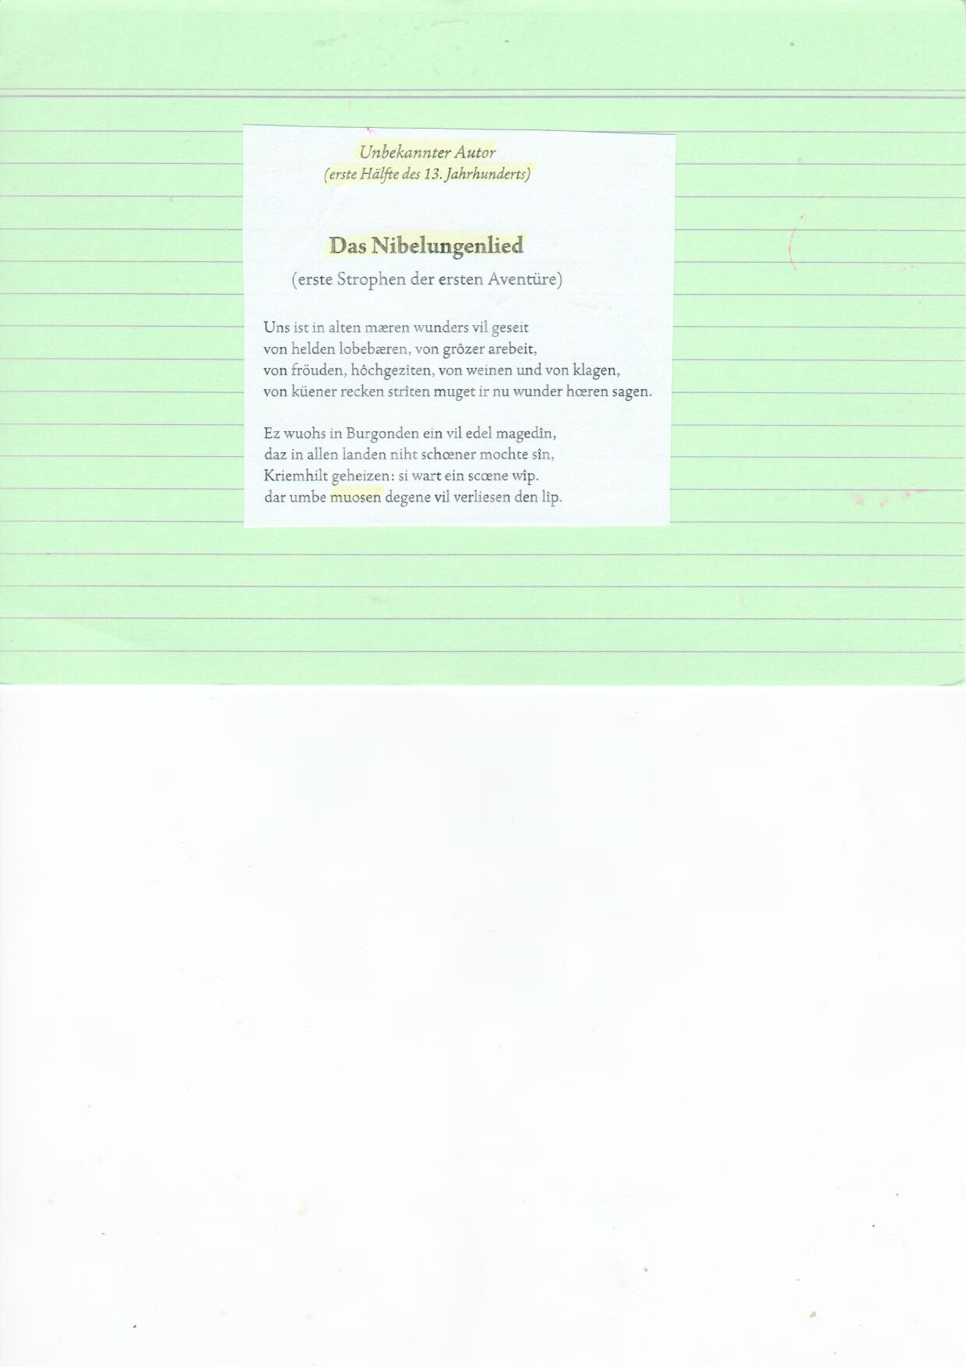

Slide 34
Kleine Zeitreise durch über 1000 Jahre bairischer Literatur (II)
Aventinus (Joh. Turmair 1477-1534)
Carl Adam Kaltenbrunner (1804-1867)
Franz von Kobell (1803-1882)
Ludwig Thoma (1867-1921)
Georg Queri (1879-1919)
Ludwig Ganghofer (1855-1920)
Lena Christ (1881-1920)
Helmut Zöpfl (geb. 1937)

Slide 35
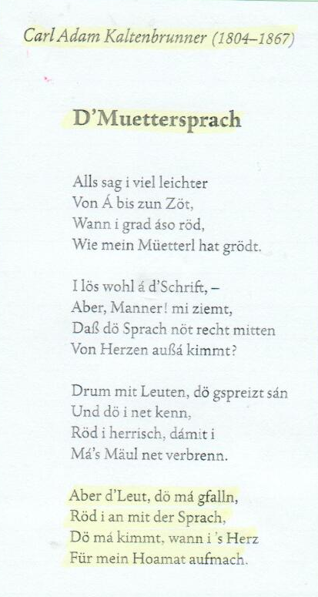

Slide 36
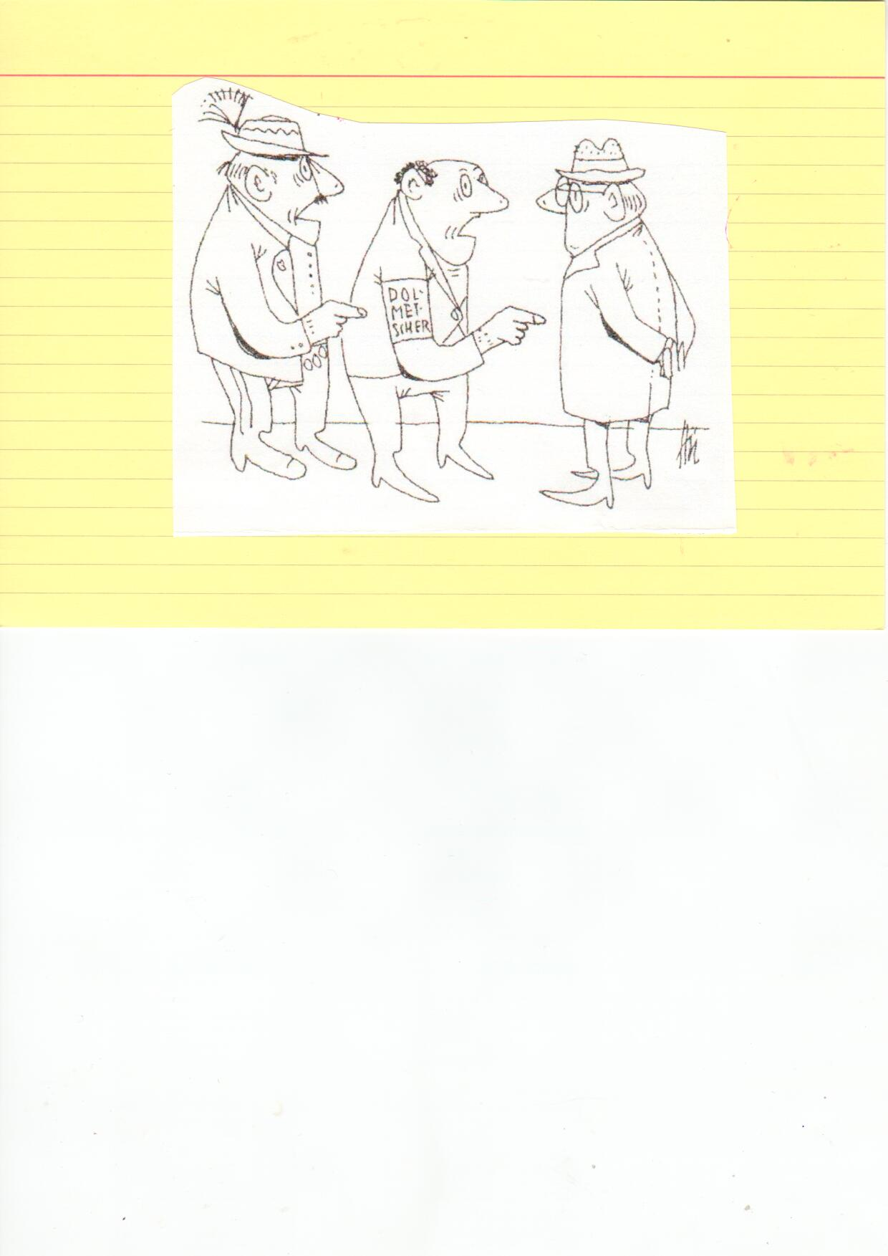

Slide 37
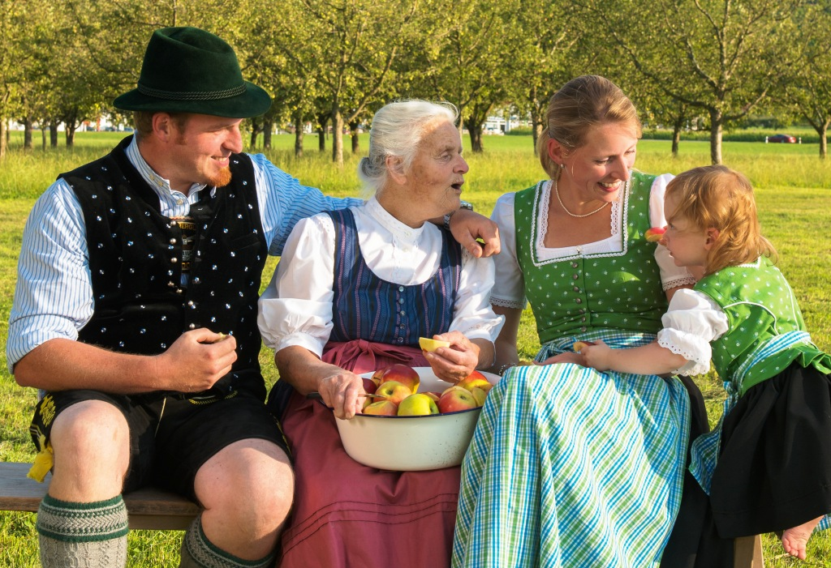
Kraft und Schönheit:
Möglichkeiten nutzen oder vergeben:
Eltern: „Kindern Dialekt als Herzstück ihres Heimatgefühls vermitteln, sie
stolz darauf machen…“

Slide 38
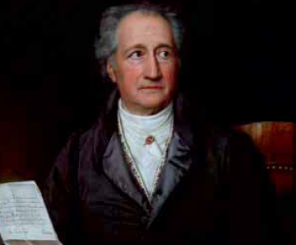
Gerald Huber: Bairisch ist Hochdeutsch
J.W. Goethe hat sein Frankfurterisch auch in Leipzig und Weimar gesprochen.
Folgen: Strenger Verweis der dortigen Gebildeten und Verunsicherung („Ich fühlte mich in meinem Innersten paralysiert“)
„Wer unsere Sprache abwertet, trifft uns in unserem tiefsten Innern“.
G.Huber

Slide 39
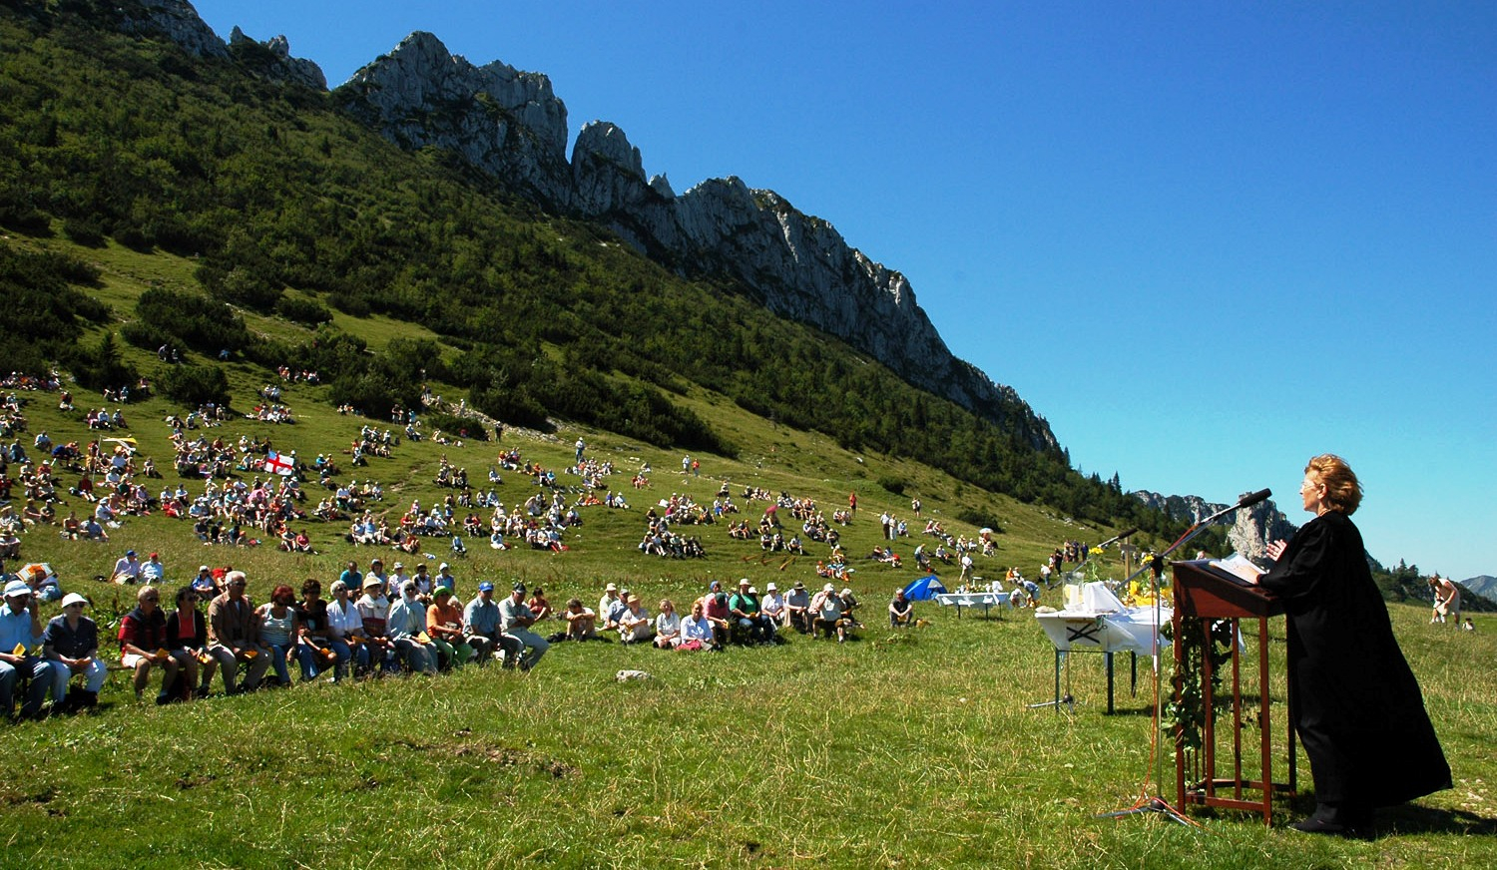
30 Einzelbeiträge aus „berufenem Munde“
Susanne Breit-Keßler, Regionalbischöfin
„Mundart in der Rede, einer Andacht oder Predigt zeigt: Wer da redet, der redet nicht allein mit dem Hirn, sondern mitten aus dem Herzen. Es ist echt, vollkommen und authentisch, denn die Mundart bricht sich Bahn.“

Slide 40
Annette Thoma (1886 – 1974)
„Dialektschreibung ist Glückssache. Nicht umsonst heißt es <Schriftsprache> und <Mundart>.“
„Den einzig möglichen Weg ging Ludwig Thoma, wenn er <Mund-Art> schrieb. Er hielt sich so nah wie möglich an die Schriftsprache. Der Kundige liest das Gedruckte in seinem arteigenen Klanglaut, der Unkundige versteht immer noch, was gemeint ist.“
aus „Heilige Nacht“

Slide 41
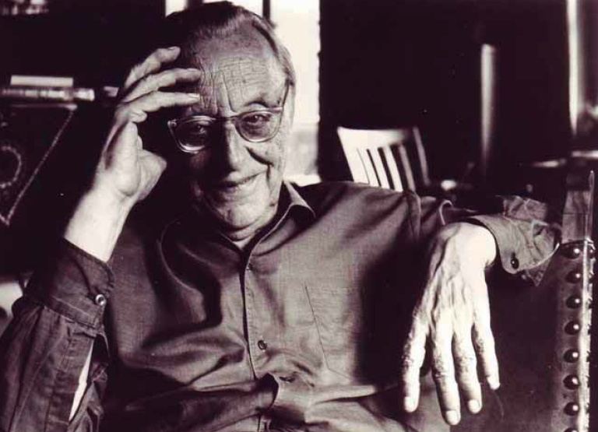
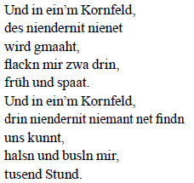
Carl Orff (1895 – 1982) Musiker – Poet - Baier
aus „Astutuli“

Slide 42
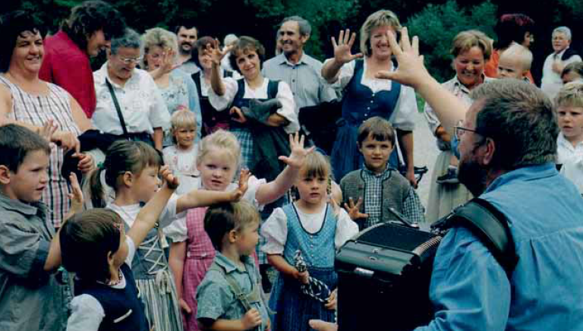
Ernst Schusser und Eva Bruckner
Kinder singen gern …!
Angebote und Erfahrungen am Volksmusikarchiv und der Volksmusikpflege des Bezirks Oberbayern zum Singen mit Kindern
Und denken Sie immer daran: Kinder singen gern!

Slide 43
Alexander Huber / Huba-Buam
„Schriftdeutsch spreche ich, wo ich verpflichtet bin, dass man mich versteht, aber die bayerische Klangfarbe bleibt immer. Kinder sollen ihren heimatlichen Dialekt nicht vergessen; er zeigt ihre Herkunft an.“

Slide 44
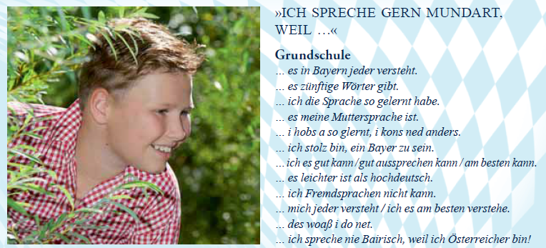
„I red gern in da Mundart, weil…“
Ilse Aigner, Traudi Siferlinger, Michael Altinger,
Magdalena Neuner…

Slide 45
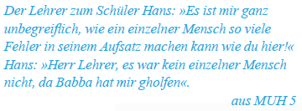
Witze auf Bairisch

Slide 46
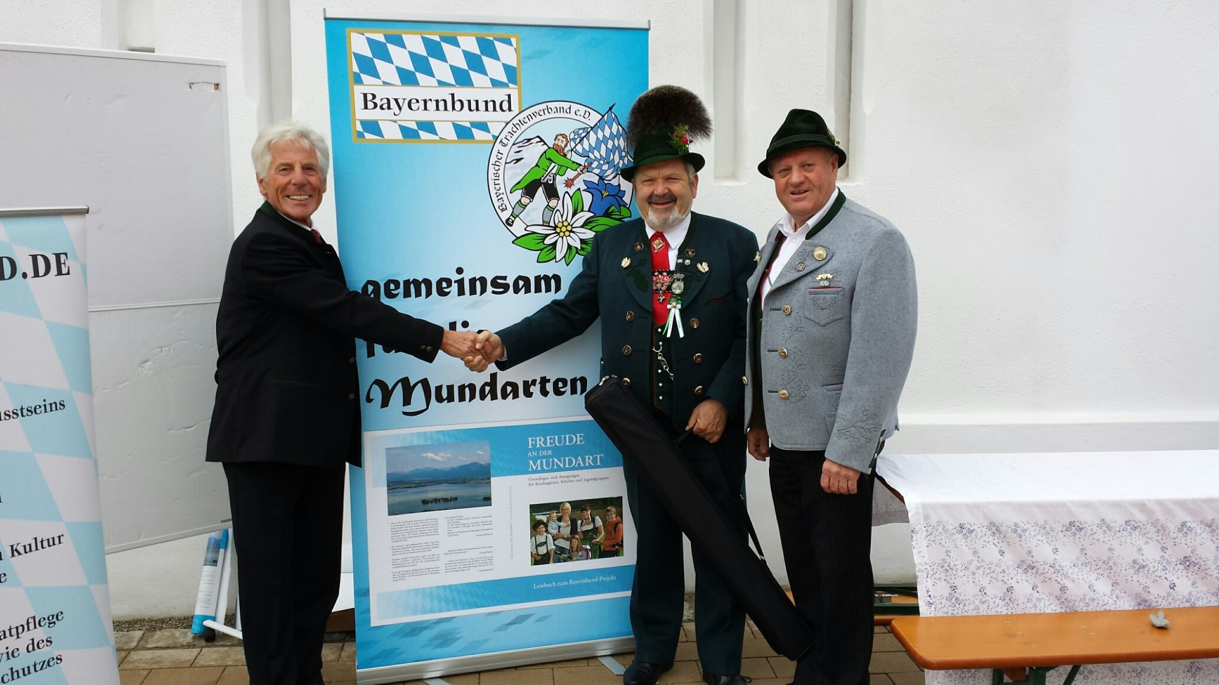


Gemeinsam für die Mundarten
&
Bayernbund &
Bayerischer Trachtenverband

Slide 47
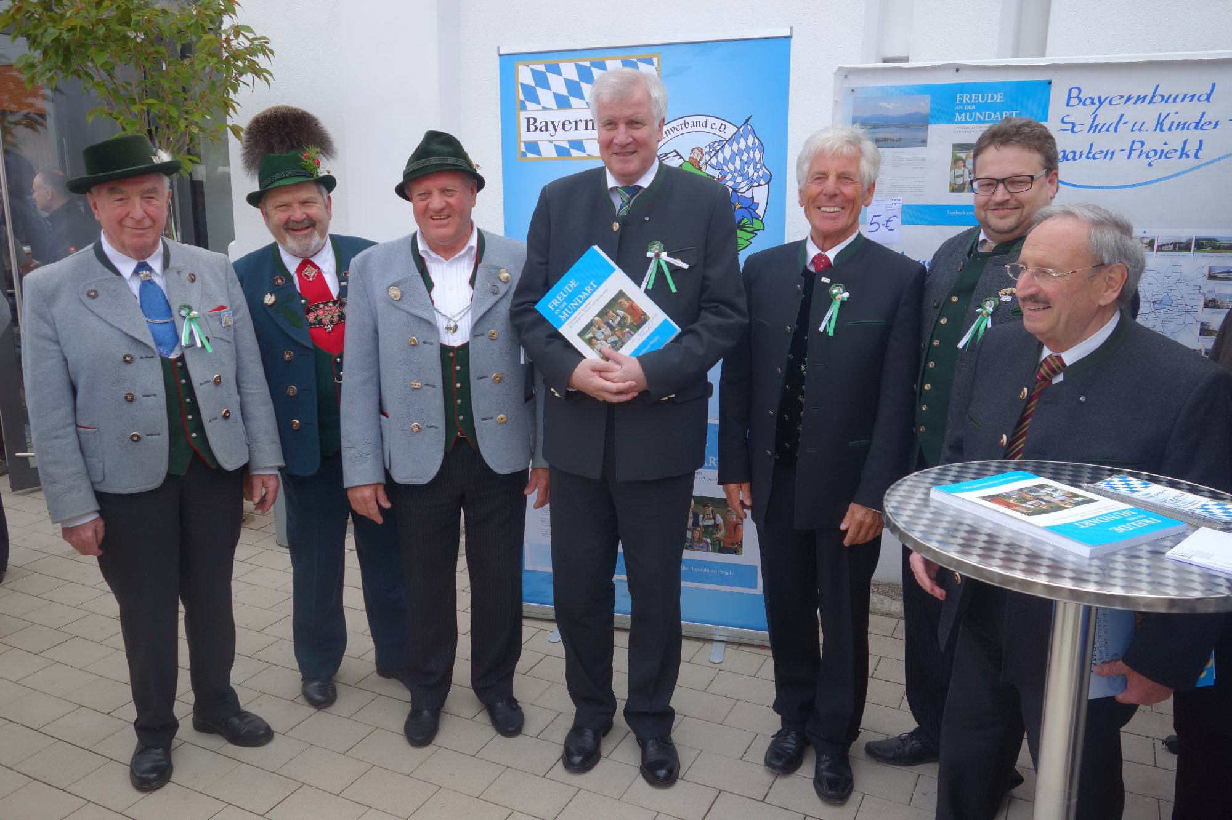

Slide 48
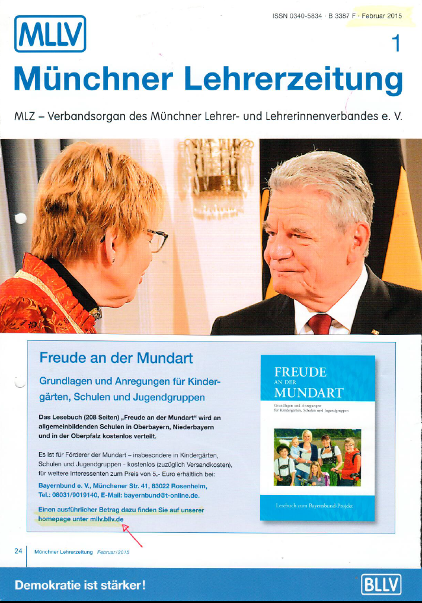
Ausgabe Februar 2015

Slide 49
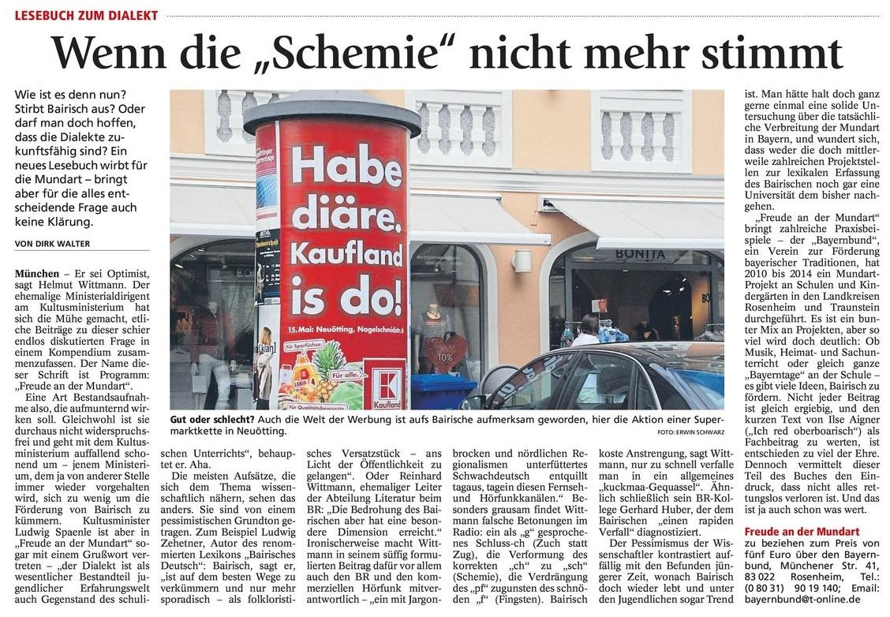
Münchner Merkur Ausgabe 29.12.14

Slide 50
Fazit
nach 4 Jahren Projektarbeit
Dank an alle, die mitgeholfen und zusammengeholfen haben
Erfahrung, dass ein positiver Ansatz (Freude) besonders motiviert
Hoffnung, dass unsere Arbeit Anregungen für andere bringt (7.000 Exemplare)
Wunsch, dass Nachfolgeprojekte und Mühen anderer (Trachten- und Mundartvereine) auch erfolgreich sein mögen
denn…

Slide 51
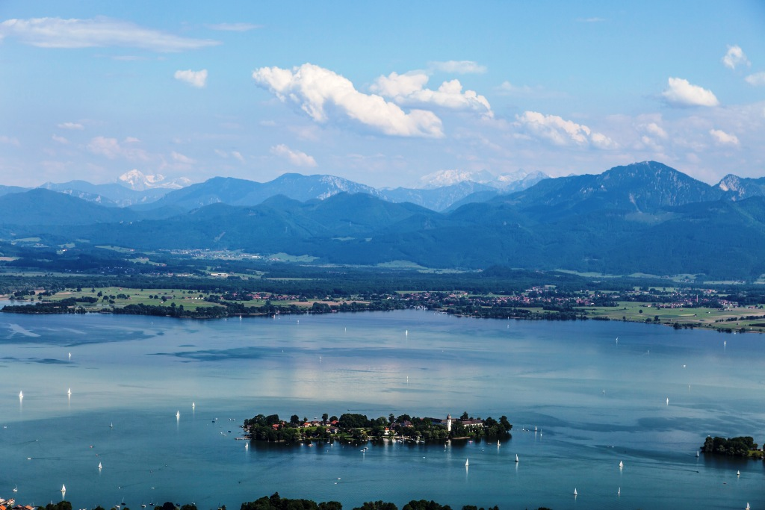
„Altbayrisch (Bairisch) ist fein. Fein sogar noch in seiner humoristischen Derbheit. Unsere Mundart ist so edel, so ausdrucksvoll, so ehrwürdig, dass, wer sie kennt, eine wahre Wut kriegt, wenn sie zur Viecherei herabgewürdigt wird“.
(Josef Hofmiller)

Slide 52
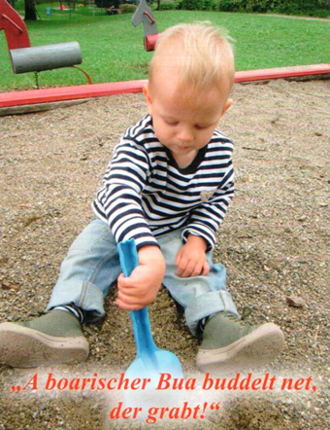
Danke für Ihre Aufmerksamkeit

Slide 54
Freude an der Mundart
Bayernbund Kreisverbände
Rosenheim und Traunstein

Slide 55
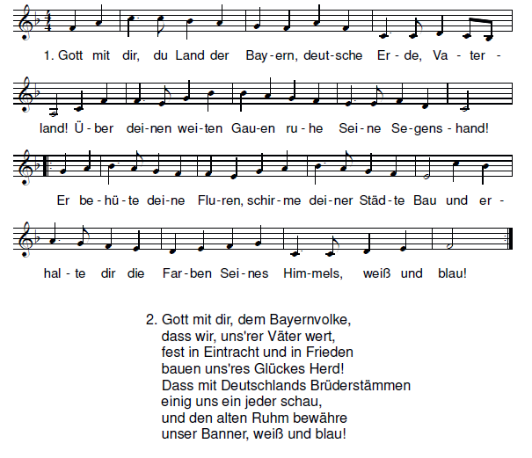
Bayernhymne

